Slide 1


Projeto Módulo 18
Trabalho realizado por: Marcelo Nogueira Nº16 12ºI1

Slide 2
Introdução
Para o desenvolvimento do site foi usado:
Laravel
Phpmyadmin
FontAwesome
Bootstrap
GitHub
GitAhead/GitExtensions
DiagramEditor – para criar o DER.

Slide 3
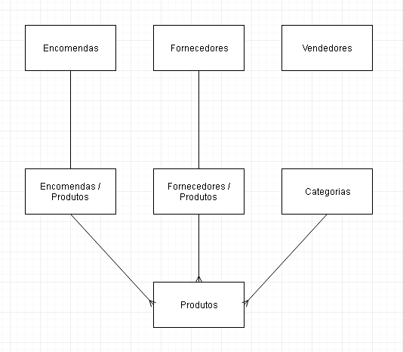
DER

Slide 4
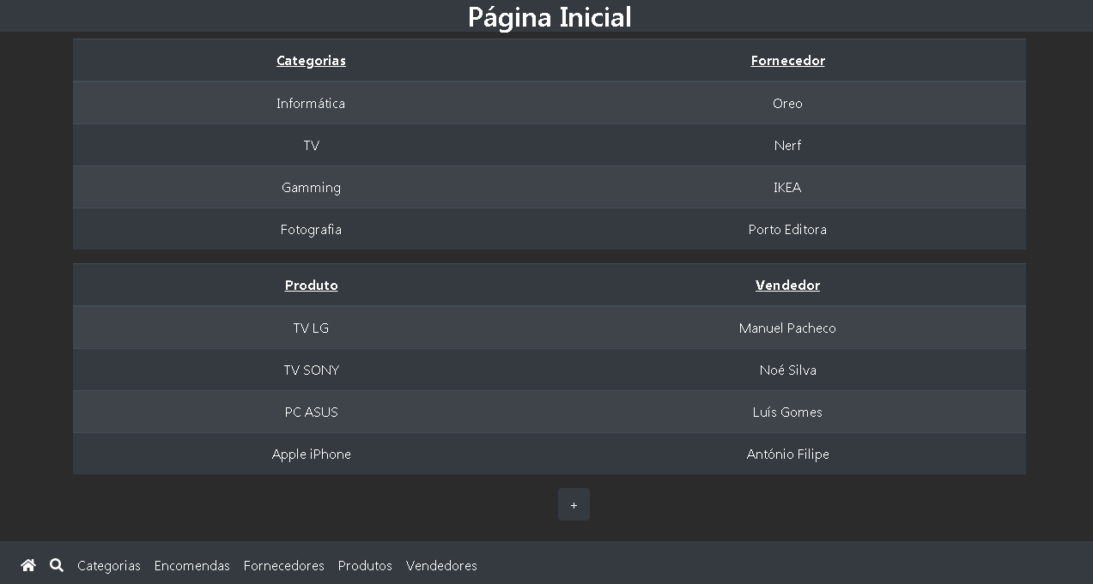
Página Principal
A página principal contém os 4 primeiros valores de cada tabela da base de dados e uma botão que vai levar o utilizador para outra página com todos os valores das principais tabelas da base de dados.
Têm também um menu que permite navegar pelo site, conseguindo aceder aos dados das diversas tabelas, assim como pesquisar algum dado nelas.

Slide 5
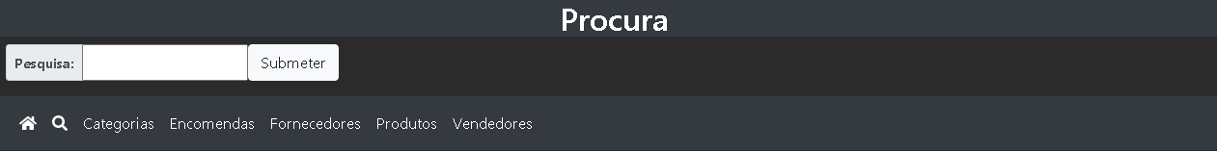
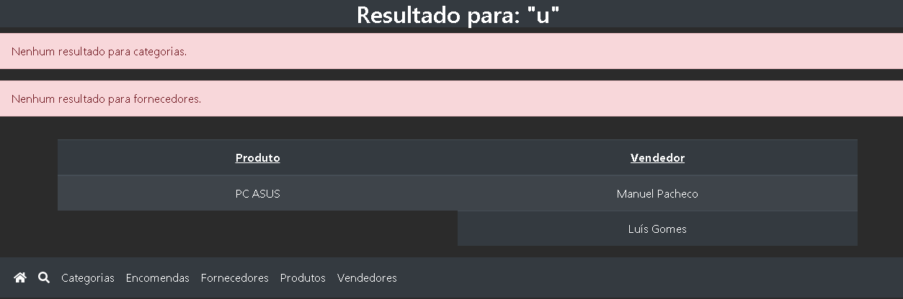
Procura
A página de pesquisa, em si é simples, contendo apenas um lugar para o utilizador digitar o que deseja procurar, e um botão “Submeter” para o site, iniciar a procura à base de dados do que o utilizador digitou.
Depois do site ter finalizado a procura pelo que o utilizador escreveu, o utilizador será redirecionado para uma página onde será mostrado em que tabelas encontrou resultado, e que resultado encontrou.
Caso o site não encontre o pedido em alguma tabela, o utilizador será informado.

Slide 6
Controlador Procura

Slide 7
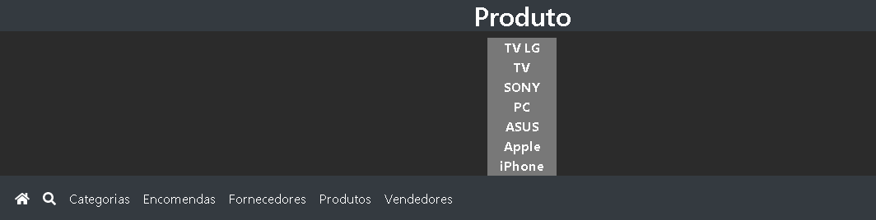
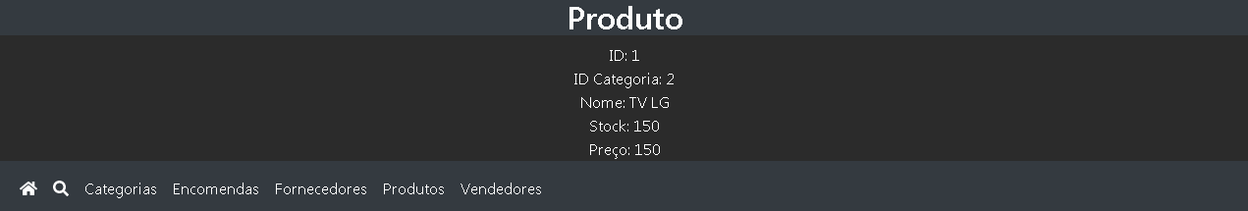
Views
Existem diversas views que mostrarão os valores todos de uma determinada tabela da base de dados. Permitindo ao utilizador carregar num desses valores que o vai redirecionar para uma outra view onde vai mostrar outros dados referentes ao que foi escolhido pelo utilizador.

